Slide 1
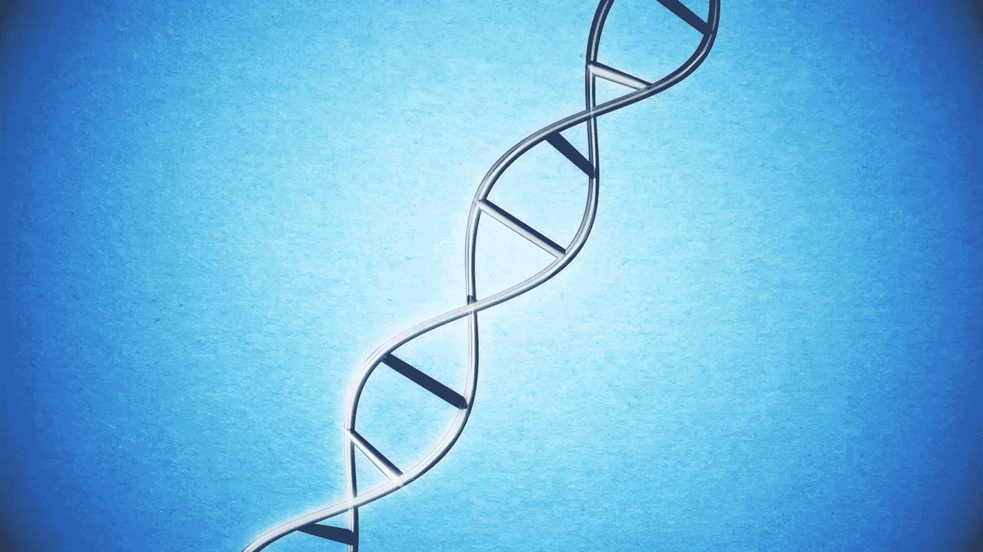
Módulo 4 – Genética Cuantitativa
Respuesta a la selección
Tutoría Semestre Primavera 2022
Genética Básica G1
Tutor: Bastián Fernández S.

Slide 2
Algunas definiciones

Slide 3
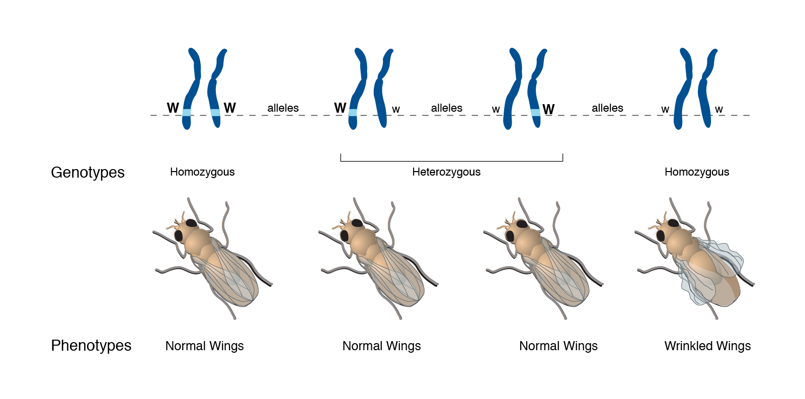

Varianza de un carácter cuantitativo
La varianza total de un carácter cuantitativo se puede expresar en los siguientes componentes:
$$V_{P}=V_{G}+V_{E}$$

Slide 4

Varianza de un carácter cuantitativo
La varianza total de un carácter cuantitativo se puede expresar en los siguientes componentes:
$$V_{P}=V_{G}+V_{E}$$
$$V_{P}=V_{A}+V_{D}+V_{I}+V_{E}$$
Desviación dominante
Desviación ambiental
Valor aditivo
Interacción epistática

Slide 5

Varianza de un carácter cuantitativo
La varianza total de un carácter cuantitativo se puede expresar en los siguientes componentes:
$$V_{P}=V_{G}+V_{E}$$
$$V_{P}=V_{A}+V_{D}+V_{I}+V_{E}$$
Desviación dominante
Desviación ambiental
Valor aditivo
Interacción epistática

Slide 6
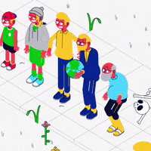



Heredabilidad
“Proporción de la varianza fenotípica que es explicada por la varianza genética aditiva de la población”.
“Regresión de los valores genéticos aditivos sobre el valor fenotípico”.
ES UN VALOR POBLACIONAL (VARÍA ENTRE POBLACIONES, AUNQUE SE ESTUDIE EL MISMO CARACTER)
$$h^{2}=\frac{V_{A}}{V_{P}}$$
Si en la población todos los individuos son iguales genotípicamente
Si en la población hay distintos genotipos y el ambiente no tiene efecto sobre el carácter
$$V_{G}=0 ; h^{2}=0$$
$$V_{G}=V_{P} ; h^{2}=1$$

Slide 7
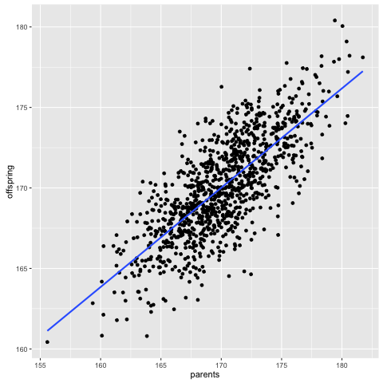
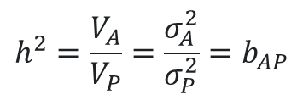


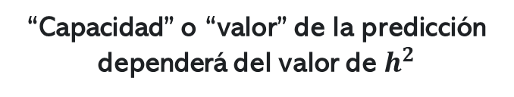
Heredabilidad
“Proporción de la varianza fenotípica que es explicada por la varianza genética aditiva de la población”.
“Regresión de los valores genéticos aditivos sobre el valor fenotípico”.
$$h^{2}=\frac{V_{A}}{V_{P}}=\frac{σ_{A}^{2}}{σ_{P}^{2}}=b_{AP}$$
Componentes de varianza
Parecido entre padres e hijos
Rol predictivo
Predicción de valores genéticos a partir de información fenotípica
“Capacidad” o “valor” de la predicción dependerá del valor de $h^{2}$
$$=$$
Valores de $h^{2}$ van entre 0 y 1

Slide 8
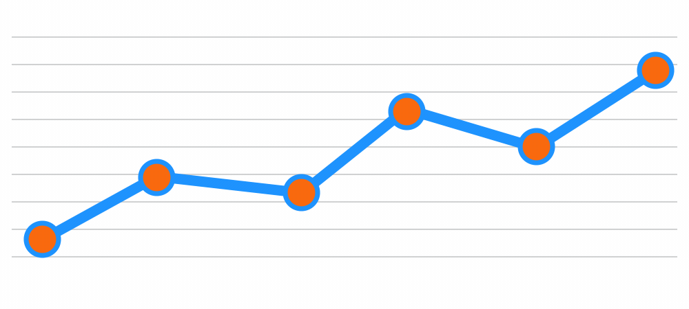
Respuesta a la selección

Slide 9
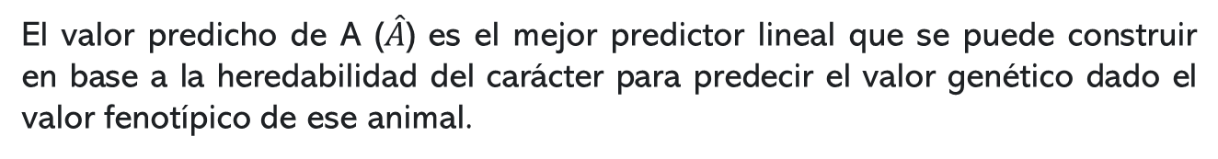

Índice de selección
“El índice de selección es un método de puntaje total en el cual se desarrolla una ecuación de regresión múltiple que da valores óptimos a la importancia económica de cada característica, la heredabilidad de cada característica y a las correlaciones genéticas y fenotípicas entre las características, de manera que permite separar genotipos con base en la evaluación simultánea de varios caracteres y ordenar los animales basándose en el valor obtenido”.
El valor predicho de A ($\hat{A}$) es el mejor predictor lineal que se puede construir en base a la heredabilidad del carácter para predecir el valor genético dado el valor fenotípico de ese animal.
$$\hat{A}=h^{2}(P−μ)$$

Slide 10


Respuesta a la selección
De todos los cambios producidos por la selección el que más nos interesa es el de la media poblacional, denominado “respuesta a la selección” y representado por $R$.
$$R=\overline{X_{P}} de hijos de padres seleccionados −\overline{X_{P}} de población parental antes de la selección$$
Además, la magnitud de la presión selectiva se expresa como:
Diferencial de selección (S)
“Superioridad promedio de los padres seleccionados”.
=
$$\overline{X_{P}} de individuos seleccionados$$
Expresado como desviación del promedio poblacional

Slide 11


Respuesta a la selección
De todos los cambios producidos por la selección el que más nos interesa es el de la media poblacional, denominado “respuesta a la selección” y representado por $R$.
$$R=h^{2}S$$

Slide 12
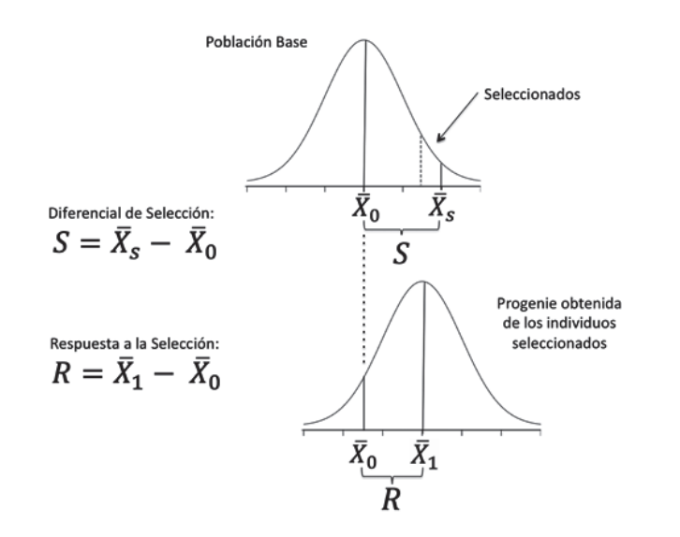
Respuesta a la selección
De todos los cambios producidos por la selección el que más nos interesa es el de la media poblacional, denominado “respuesta a la selección” y representado por $R$.

Slide 13
Respuesta a la selección
Predicción del diferencial de selección
El diferencial de selección puede predecirse antes de que se produzca la selección, para lo cual se requiere que se cumplan las siguientes condiciones:
  La distribución de valores fenotípicos del carácter seleccionado sea normal
  La selección tenga lugar por truncamiento

Slide 14
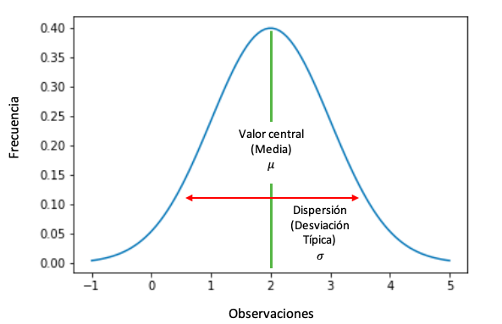
Respuesta a la selección
Predicción del diferencial de selección
El diferencial de selección puede predecirse antes de que se produzca la selección, para lo cual se requiere que se cumplan las siguientes condiciones:
  La distribución de valores fenotípicos del carácter seleccionado sea normal
  La selección tenga lugar por truncamiento

Slide 15
Respuesta a la selección
Predicción del diferencial de selección
El diferencial de selección puede predecirse antes de que se produzca la selección, para lo cual se requiere que se cumplan las siguientes condiciones:
  La distribución de valores fenotípicos del carácter seleccionado sea normal
  La selección tenga lugar por truncamiento

Slide 16
Respuesta a la selección
Predicción del diferencial de selección
El diferencial de selección puede predecirse antes de que se produzca la selección, para lo cual se requiere que se cumplan las siguientes condiciones:
  La distribución de valores fenotípicos del carácter seleccionado sea normal
  La selección tenga lugar por truncamiento
Individuos se escogen estrictamente de acuerdo con sus valores fenotípicos, de manera que un individuo seleccionado no puede ser inferior a otro que no lo sea
Individuos seleccionados

Slide 17
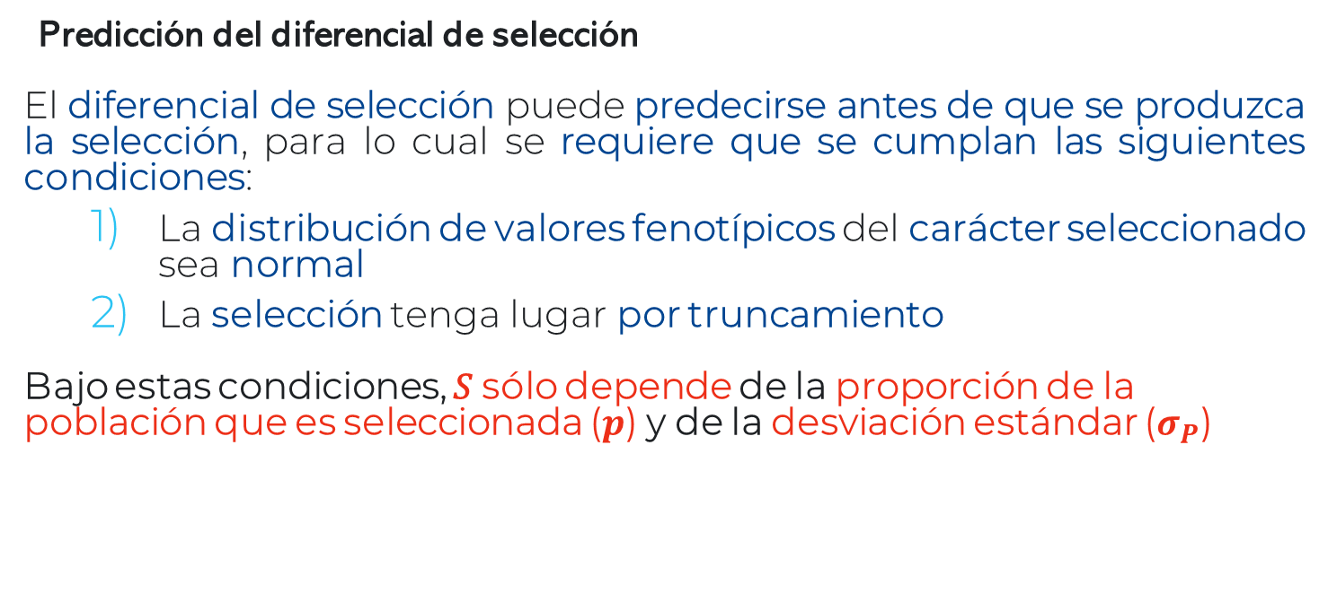
Respuesta a la selección
Predicción del diferencial de selección
El diferencial de selección puede predecirse antes de que se produzca la selección, para lo cual se requiere que se cumplan las siguientes condiciones:
  La distribución de valores fenotípicos del carácter seleccionado sea normal
  La selección tenga lugar por truncamiento
Bajo estas condiciones, 𝑆 sólo depende de la proporción de la población que es seleccionada ($p$) y de la desviación estándar ($σ_{P}$)

Slide 18
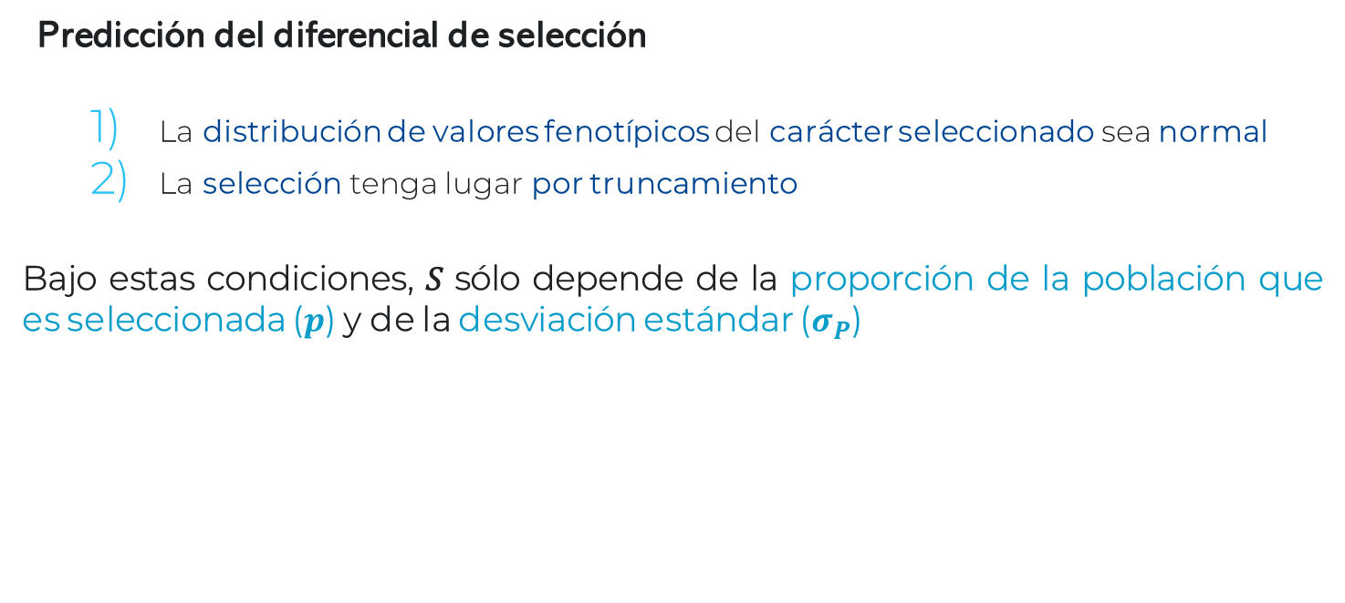
Respuesta a la selección
Predicción del diferencial de selección
  La distribución de valores fenotípicos del carácter seleccionado sea normal
  La selección tenga lugar por truncamiento
Bajo estas condiciones, 𝑆 sólo depende de la proporción de la población que es seleccionada ($p$) y de la desviación estándar ($σ_{P}$)

Slide 19
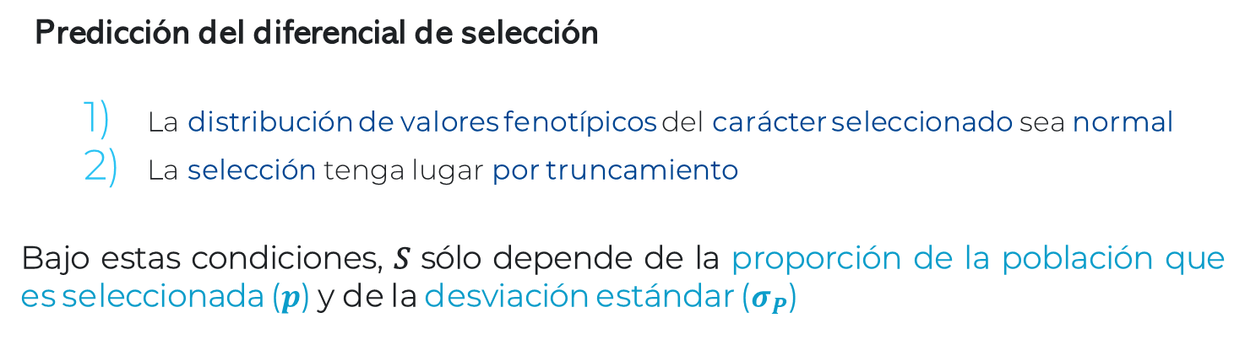
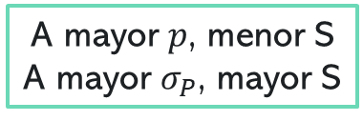
Respuesta a la selección
Predicción del diferencial de selección
  La distribución de valores fenotípicos del carácter seleccionado sea normal
  La selección tenga lugar por truncamiento
Bajo estas condiciones, 𝑆 sólo depende de la proporción de la población que es seleccionada ($p$) y de la desviación estándar ($σ_{P}$)
A mayor $p$, menor S
A mayor $σ_{P}$, mayor S

Slide 20

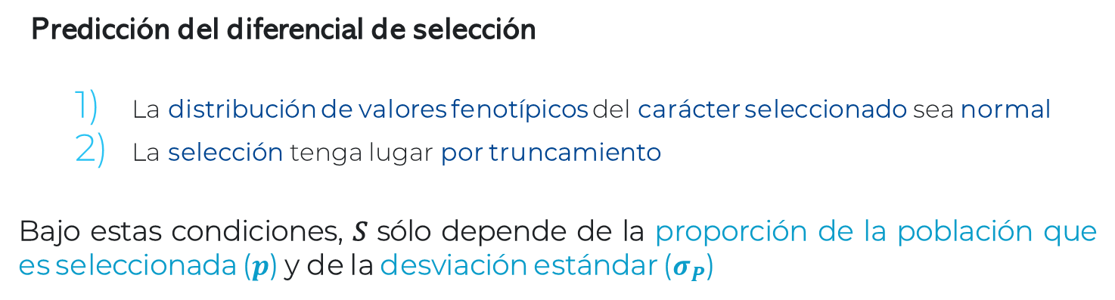
Respuesta a la selección
Predicción del diferencial de selección
  La distribución de valores fenotípicos del carácter seleccionado sea normal
  La selección tenga lugar por truncamiento
Bajo estas condiciones, 𝑆 sólo depende de la proporción de la población que es seleccionada ($p$) y de la desviación estándar ($σ_{P}$)
Si expresamos el diferencial de selección en función de la desviación estándar fenotípica llegamos a la ecuación:
$$S=iσ_{P}$$
Intensidad de selección

Slide 21


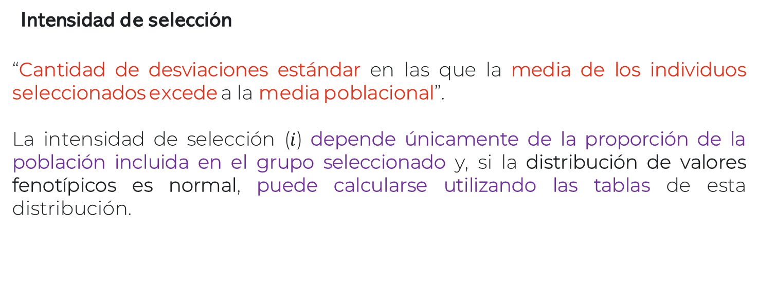

Respuesta a la selección
Intensidad de selección
“Cantidad de desviaciones estándar en las que la media de los individuos seleccionados excede a la media poblacional”.
La intensidad de selección ($i$) depende únicamente de la proporción de la población incluida en el grupo seleccionado y, si la distribución de valores fenotípicos es normal, puede calcularse utilizando las tablas de esta distribución.
$$Sσ_{P}=i=z/p$$
Valor de la ordenada en el punto de truncamiento
Proporción seleccionada

Slide 22

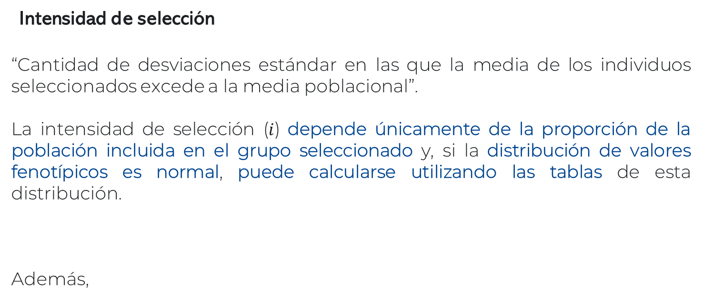


Respuesta a la selección
Intensidad de selección
“Cantidad de desviaciones estándar en las que la media de los individuos seleccionados excede a la media poblacional”.
La intensidad de selección ($i$) depende únicamente de la proporción de la población incluida en el grupo seleccionado y, si la distribución de valores fenotípicos es normal, puede calcularse utilizando las tablas de esta distribución.
Además,
$$Sσ_{P}=i=z/p$$
$$R=ih^{2}σ_{P}$$

Slide 23
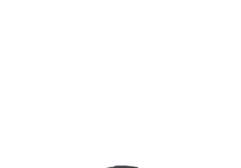


Respuesta a la selección
Intensidad de selección
“Cantidad de desviaciones estándar en las que la media de los individuos seleccionados excede a la media poblacional”.
La intensidad de selección ($i$) depende únicamente de la proporción de la población incluida en el grupo seleccionado y, si la distribución de valores fenotípicos es normal, puede calcularse utilizando las tablas de esta distribución.
Además,
$$Sσ_{P}=i=z/p$$
Si la comparamos con:
$$R=ih^{2}σ_{P}$$
$$R=h^{2}S$$

Slide 24
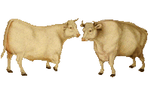



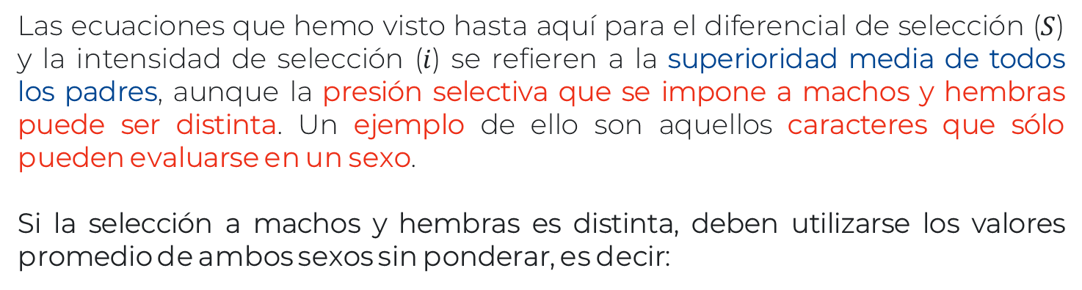

Respuesta a la selección
¿Qué pasa cuando el esquema de selección es distinto para machos y hembras?
Las ecuaciones que hemo visto hasta aquí para el diferencial de selección ($S$) y la intensidad de selección ($i$) se refieren a la superioridad media de todos los padres, aunque la presión selectiva que se impone a machos y hembras puede ser distinta. Un ejemplo de ello son aquellos caracteres que sólo pueden evaluarse en un sexo.
Si la selección a machos y hembras es distinta, deben utilizarse los valores promedio de ambos sexos sin ponderar, es decir:
$$S=\frac{1}{2}(S_{m}+S_{h})$$
$$R=h^{2}S$$
$$i=\frac{1}{2}(i_{m}+i_{h})$$
$$R=ih^{2}σ_{P}$$

Slide 25
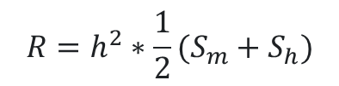
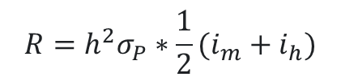
Respuesta a la selección
¿Qué pasa cuando el esquema de selección es distinto para machos y hembras?
Las ecuaciones que hemo visto hasta aquí para el diferencial de selección ($S$) y la intensidad de selección ($i$) se refieren a la superioridad media de todos los padres, aunque la presión selectiva que se impone a machos y hembras puede ser distinta. Un ejemplo de ello son aquellos caracteres que sólo pueden evaluarse en un sexo.
Si la selección a machos y hembras es distinta, deben utilizarse los valores promedio de ambos sexos sin ponderar, es decir:
$$S=\frac{1}{2}(S_{m}+S_{h})$$
$$R=h^{2}∗\frac{1}{2}(S_{m}+S_{h})$$
$$i=\frac{1}{2}(i_{m}+i_{h})$$
$$R=h^{2}σ_{P}∗\frac{1}{2}(i_{m}+i_{h})$$

Slide 26






Respuesta a la selección
¿Qué pasa cuando el esquema de selección es distinto para machos y hembras?
Las ecuaciones que hemo visto hasta aquí para el diferencial de selección ($S$) y la intensidad de selección ($i$) se refieren a la superioridad media de todos los padres, aunque la presión selectiva que se impone a machos y hembras puede ser distinta. Un ejemplo de ello son aquellos caracteres que sólo pueden evaluarse en un sexo.
Si la selección a machos y hembras es distinta, deben utilizarse los valores promedio de ambos sexos sin ponderar, es decir:
Si sólo se seleccionan las hembras ($S_{m}=0$ ; $i_{m}=0$):
$$S=\frac{1}{2}(S_{m}+S_{h})$$
$$S=\frac{1}{2}S_{h}$$
$$i=\frac{1}{2}i_{h}$$
$$R=\frac{1}{2}h^{2}S_{h}$$
$$i=\frac{1}{2}(i_{m}+i_{h})$$

Slide 27



Respuesta a la selección
¿Qué pasa cuando el esquema de selección es distinto para machos y hembras?
Las ecuaciones que hemo visto hasta aquí para el diferencial de selección ($S$) y la intensidad de selección ($i$) se refieren a la superioridad media de todos los padres, aunque la presión selectiva que se impone a machos y hembras puede ser distinta. Un ejemplo de ello son aquellos caracteres que sólo pueden evaluarse en un sexo.
Si la selección a machos y hembras es distinta, deben utilizarse los valores promedio de ambos sexos sin ponderar, es decir:
Si sólo se seleccionan los machos ($S_{h}=0$ ; $i_{h}=0$):
$$S=\frac{1}{2}(S_{m}+S_{h})$$
$$S=\frac{1}{2}S_{m}$$
$$i=\frac{1}{2}i_{m}$$
$$R=\frac{1}{2}h^{2}S_{m}$$
$$i=\frac{1}{2}(i_{m}+i_{h})$$

Slide 28
Ejercicios

Slide 29
Ejercicio 1
¿Cuál sería la tasa de mejora esperada por generación si los caracteres relacionados en la tabla se seleccionaran utilizando el valor fenotípico individual como criterio?
Carácter | Heredabilidad | Varianza fenotípica | Proporción seleccionada (%)
Peso del ratón (g) | 0,37 | 10,7 | 25 55 75
Velocidad de desarrollo del Tribolium (días) | 0,18 | 1,7 | 10
Fecundidad de la hembra del ratón (número de hijos por camada) | 0,22 | 4,3 | 30

Slide 30

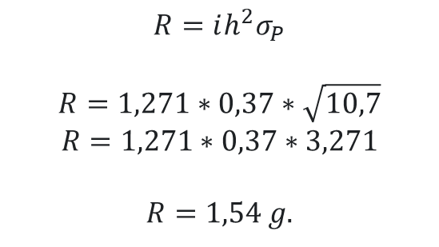
Ejercicio 1
¿Cuál sería la tasa de mejora esperada por generación si los caracteres relacionados en la tabla se seleccionaran utilizando el valor fenotípico individual como criterio?
Carácter | Heredabilidad | Varianza fenotípica | Proporción seleccionada (%)
Peso del ratón (g) | 0,37 | 10,7 | 25 55 75
(a)
$$R=ih^{2}σ_{P}$$
$$R=1,271∗0,37∗\sqrt{10,7}$$
$$R=1,271∗0,37∗3,271$$
$$R=1,54 g.$$

Slide 31
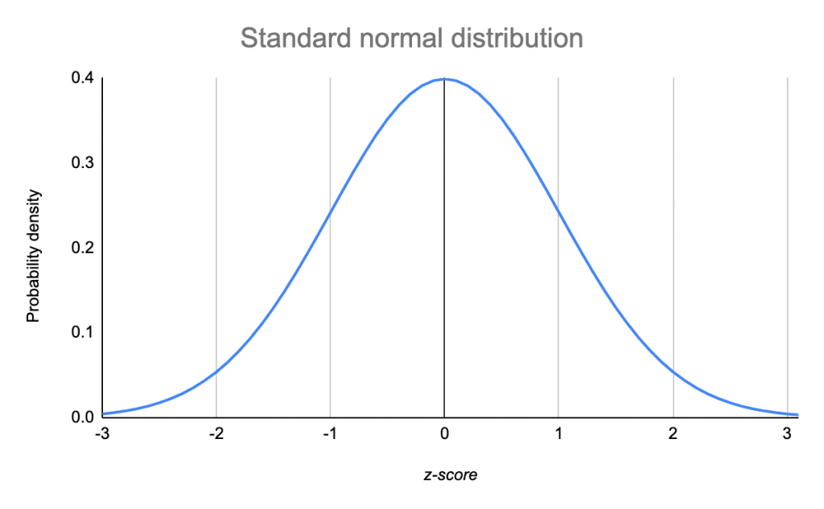
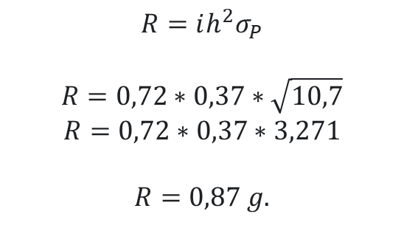
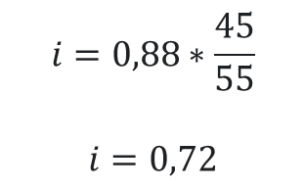
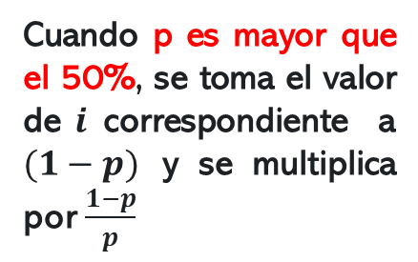
Ejercicio 1
¿Cuál sería la tasa de mejora esperada por generación si los caracteres relacionados en la tabla se seleccionaran utilizando el valor fenotípico individual como criterio?
Carácter | Heredabilidad | Varianza fenotípica | Proporción seleccionada (%)
Peso del ratón (g) | 0,37 | 10,7 | 25 55 75
Cuando p es mayor que el 50%, se toma el valor de $i$ correspondiente a $(1−p)$ y se multiplica por $\frac{1−p}{p}$
(b)
$$R=ih^{2}σ_{P}$$
$$R=0,72∗0,37∗\sqrt{10,7}$$
$$R=0,72∗0,37∗3,271$$
$$R=0,87 g.$$
$$i=0,88∗\frac{45}{55}$$
$$i=0,72$$

Slide 32
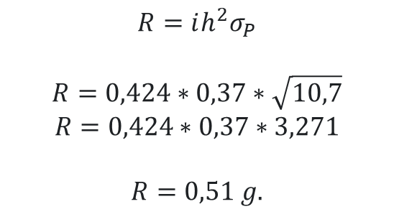
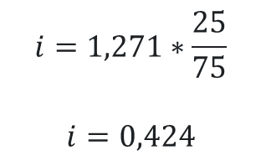
Ejercicio 1
¿Cuál sería la tasa de mejora esperada por generación si los caracteres relacionados en la tabla se seleccionaran utilizando el valor fenotípico individual como criterio?
Carácter | Heredabilidad | Varianza fenotípica | Proporción seleccionada (%)
Peso del ratón (g) | 0,37 | 10,7 | 25 55 75
(c)
$$R=ih^{2}σ_{P}$$
$$R=0,424∗0,37∗\sqrt{10,7}$$
$$R=0,424∗0,37∗3,271$$
$$R=0,51 g.$$
$$i=1,271∗\frac{25}{75}$$
$$i=0,424$$

Slide 33
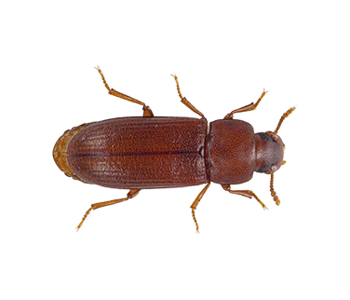

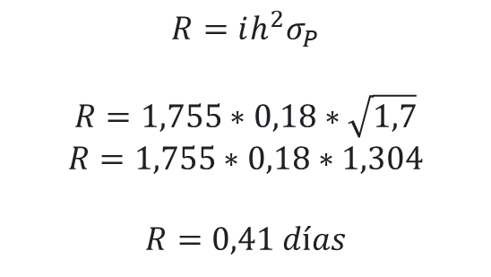
Ejercicio 1
¿Cuál sería la tasa de mejora esperada por generación si los caracteres relacionados en la tabla se seleccionaran utilizando el valor fenotípico individual como criterio?
Carácter | Heredabilidad | Varianza fenotípica | Proporción seleccionada (%)
Velocidad de desarrollo del Tribolium (días) | 0,18 | 1,7 | 10
$$R=ih^{2}σ_{P}$$
$$R=1,755∗0,18∗\sqrt{1,7}$$
$$R=1,755∗0,18∗1,304$$
$$R=0,41 días$$

Slide 34

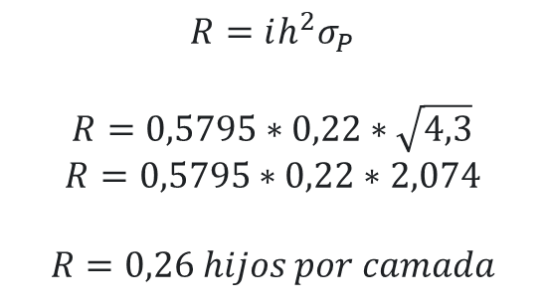
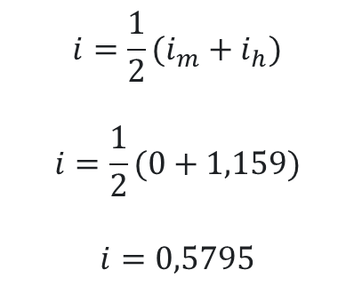
Ejercicio 1
¿Cuál sería la tasa de mejora esperada por generación si los caracteres relacionados en la tabla se seleccionaran utilizando el valor fenotípico individual como criterio?
Carácter | Heredabilidad | Varianza fenotípica | Proporción seleccionada (%)
Fecundidad de la hembra del ratón (número de hijos por camada) | 0,22 | 4,3 | 30
$$R=ih^{2}σ_{P}$$
$$R=0,5795∗0,22∗\sqrt{4,3}$$
$$R=0,5795∗0,22∗2,074$$
$$R=0,26 hijos por camada$$
$$i=\frac{1}{2}(i_{m}+i_{h})$$
$$i=\frac{1}{2}(0+1,159)$$
$$i=0,5795$$

Slide 35
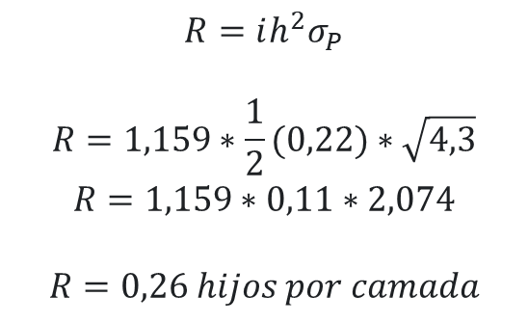
Ejercicio 1
¿Cuál sería la tasa de mejora esperada por generación si los caracteres relacionados en la tabla se seleccionaran utilizando el valor fenotípico individual como criterio?
Carácter | Heredabilidad | Varianza fenotípica | Proporción seleccionada (%)
Fecundidad de la hembra del ratón (número de hijos por camada) | 0,22 | 4,3 | 30
$$R=ih^{2}σ_{P}$$
$$R=1,159∗\frac{1}{2}(0,22)∗\sqrt{4,3}$$
$$R=1,159∗0,11∗2,074$$
$$R=0,26 hijos por camada$$

Slide 36
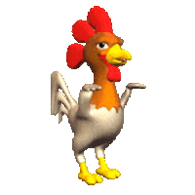
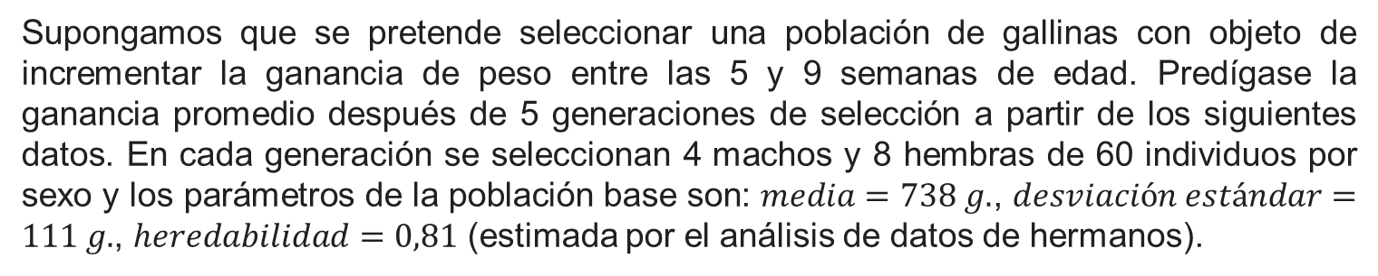




Ejercicio 2
Supongamos que se pretende seleccionar una población de gallinas con objeto de incrementar la ganancia de peso entre las 5 y 9 semanas de edad. Predígase la ganancia promedio después de 5 generaciones de selección a partir de los siguientes datos. En cada generación se seleccionan 4 machos y 8 hembras de 60 individuos por sexo y los parámetros de la población base son: $media=738 g.$, $desviación estándar=111 g.$, $heredabilidad=0,81$ (estimada por el análisis de datos de hermanos).
Cálculo de intensidad de selección por sexo
Machos:
Hembras:
$$n=4 ;N=60$$
$$n=8 ;N=60$$
$$i_{m}=1,882$$
$$i_{h}=1,582$$

Slide 37

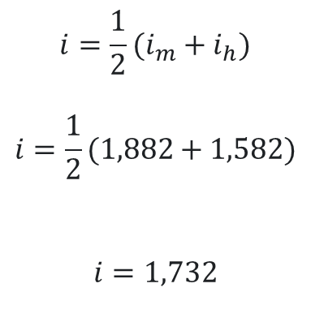



Ejercicio 2
Supongamos que se pretende seleccionar una población de gallinas con objeto de incrementar la ganancia de peso entre las 5 y 9 semanas de edad. Predígase la ganancia promedio después de 5 generaciones de selección a partir de los siguientes datos. En cada generación se seleccionan 4 machos y 8 hembras de 60 individuos por sexo y los parámetros de la población base son: $media=738 g.$, $desviación estándar=111 g.$, $heredabilidad=0,81$ (estimada por el análisis de datos de hermanos).
Cálculo de intensidad de selección por sexo
Machos:
Hembras:
$$i=\frac{1}{2}(i_{m}+i_{h})$$
$$i=\frac{1}{2}(1,882+1,582)$$
$$i=1,732$$
$$n=4 ;N=60$$
$$n=8 ;N=60$$
$$i_{m}=1,882$$
$$i_{h}=1,582$$

Slide 38
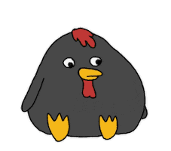
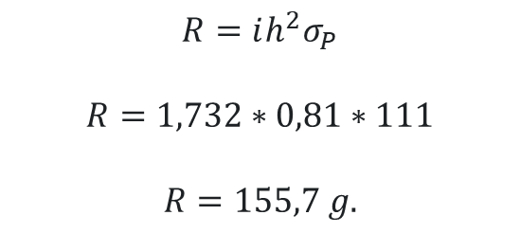
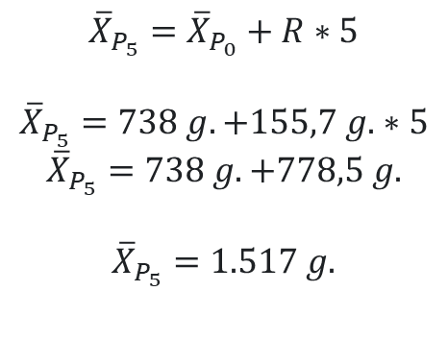
Ejercicio 2
Supongamos que se pretende seleccionar una población de gallinas con objeto de incrementar la ganancia de peso entre las 5 y 9 semanas de edad. Predígase la ganancia promedio después de 5 generaciones de selección a partir de los siguientes datos. En cada generación se seleccionan 4 machos y 8 hembras de 60 individuos por sexo y los parámetros de la población base son: $media=738 g.$, $desviación estándar=111 g.$, $heredabilidad=0,81$ (estimada por el análisis de datos de hermanos).
Cálculo de respuesta de selección
$${\overline{X}}_{P_{5}}={\overline{X}}_{P_{0}}+R∗5$$
$${\overline{X}}_{P_{5}}=738 g.+155,7 g. ∗5$$
$${\overline{X}}_{P_{5}}=738 g.+778,5 g.$$
$${\overline{X}}_{P_{5}}=1.517 g.$$
$$R=ih^{2}σ_{P}$$
$$R=1,732∗0,81∗111$$
$$R=155,7 g.$$
La ganancia de peso promedio después de 5 generaciones de selección será de 1.517 g.

Slide 39
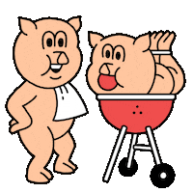


Ejercicio 3
En una población de cerdos se observó que el promedio para el peso corporal cambió de una generación a la siguiente, desde 15.000g. a 17.000g. Para lograr esos resultados, se seleccionó el 20% de los padres, cuyo promedio para la característica fue igual a 20.000g. ¿Cuál sería el valor de la heredabilidad en este caso para obtener esa respuesta frente a la selección?
$$R=ih^{2}σ_{P}$$
$$R=h^{2}S$$

Slide 40

Ejercicio 3
En una población de cerdos se observó que el promedio para el peso corporal cambió de una generación a la siguiente, desde 15.000g. a 17.000g. Para lograr esos resultados, se seleccionó el 20% de los padres, cuyo promedio para la característica fue igual a 20.000g. ¿Cuál sería el valor de la heredabilidad en este caso para obtener esa respuesta frente a la selección?
$$R=ih^{2}σ_{P}$$
$$R=h^{2}S$$

Slide 41




Ejercicio 3
En una población de cerdos se observó que el promedio para el peso corporal cambió de una generación a la siguiente, desde 15.000g. a 17.000g. Para lograr esos resultados, se seleccionó el 20% de los padres, cuyo promedio para la característica fue igual a 20.000g. ¿Cuál sería el valor de la heredabilidad en este caso para obtener esa respuesta frente a la selección?
$$R=h^{2}S$$
$$\overline{X_{0}}=15.000g$$
$$\overline{X_{1}}=17.000g$$
$$\overline{X_{S}}=20.000g$$

Slide 42
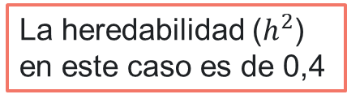






Ejercicio 3
En una población de cerdos se observó que el promedio para el peso corporal cambió de una generación a la siguiente, desde 15.000g. a 17.000g. Para lograr esos resultados, se seleccionó el 20% de los padres, cuyo promedio para la característica fue igual a 20.000g. ¿Cuál sería el valor de la heredabilidad en este caso para obtener esa respuesta frente a la selección?
$$R=h^{2}S$$
$$\overline{X_{0}}=15.000g$$
$$\left(\overline{X_{1}}−\overline{X_{0}}\right)=h^{2}∗(\overline{X_{S}}−\overline{X_{0}})$$
$$\overline{X_{1}}=17.000g$$
$$\left(17.000g −15.000g\right)=h^{2}∗(20.000g −15.000g)$$
$$\overline{X_{S}}=20.000g$$
$$2.000g=h^{2}∗5.000g$$
$$h^{2}=\frac{2.000}{5.000}$$
$$h^{2}=0,4$$
La heredabilidad ($h^{2}$) en este caso es de 0,4

Slide 43

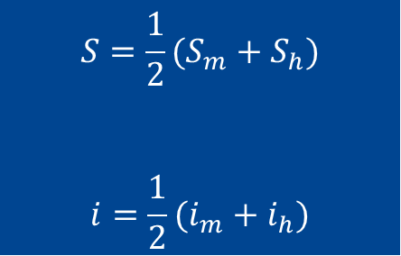


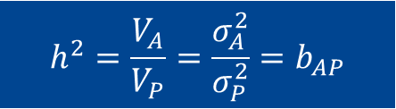



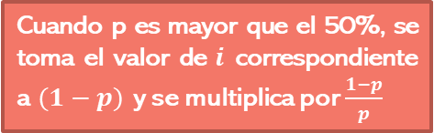
Ecuaciones importantes
Heredabilidad
Respuesta a la selección
Diferencial e intensidad de selección separados por sexo (distinto esquema o número seleccionado por sexo)
$$h^{2}=\frac{V_{A}}{V_{P}}=\frac{σ_{A}^{2}}{σ_{P}^{2}}=b_{AP}$$
$$R=h^{2}S$$ $$R=ih^{2}σ_{P}$$
$$S=\frac{1}{2}(S_{m}+S_{h})$$ $$i=\frac{1}{2}(i_{m}+i_{h})$$
Estimador lineal
Diferencial de selección
$$\hat{A}=h^{2}(P−μ)$$
$$S=iσ_{P}$$
Intensidad de selección
$$i=z/p$$
VALOR DE $i$ SE CONSIGUE DESDE TABLAS ENTREGADAS (una para población grande y otra para pequeña)
Cuando p es mayor que el 50%, se toma el valor de $i$ correspondiente a $(1−p)$ y se multiplica por $\frac{1−p}{p}$
+

